Slide 1
TEMA 2
CONCEPTOS: OBJETOS Y CLASES
2.3
ATRIBUTOS Y SERVICIOS

Slide 2
TERMINOLOGÍA
Hasta ahora hemos hablado de datos y operaciones de una clase o de un objeto.
Para referirnos a los datos se utiliza el término atributo, aunque también es frecuente emplear el término propiedad.
Para referirnos a las rutinas lo más usual es utilizar los términos método o servicio.

Slide 3
TERMINOLOGÍA (II)
ATRIBUTOS
Los atributos de una clase son sus datos y determinan el estado de cada objeto.
Cada atributo tiene un tipo y un nombre (también llamado identificador).
Los tipos pueden ser simples, como un carácter o un entero, o complejos, como una lista de enteros, o quizás una clase como Alumno.

Slide 4
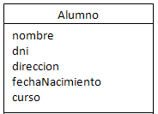
TERMINOLOGÍA (III)
ATRIBUTOS
La clase Alumno tiene cinco atributos:
Dos simples (dni y curso son del tipo int)
Tres que son a su vez clases (del API Java):
  Dos de la clase String (nombre y direccion)
  Uno de la clase Date (fechaNacimiento)
En el caso de la clase ‘Principal’ sólo hay un atributo y es de la clase Alumno:
public class Principal {
private Alumno alumno;
…

Slide 5
TERMINOLOGÍA (IV)
SERVICIOS
Los servicios o métodos son las operaciones que se pueden hacer sobre los datos.
Los métodos determinan el comportamiento de un objeto.
Pueden ser funciones o procedimientos, esto es, pueden devolver un valor o no.

Slide 6
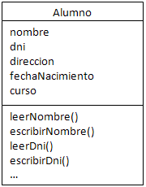
TERMINOLOGÍA (V)
SERVICIOS
Alumno tiene dos métodos por cada atributo (en la figura sólo se muestran los métodos de nombre y dni), uno para leer y otro para escribir.
Responsabilidad: Las clases son responsables de recordar cosas (los atributos) y de hacer cosas (los servicios o métodos).
Métodos de acceso (“getters” o “accessors”) son los que devuelven los valores de los atributos de una clase.
Métodos modificadores (“setters”) son los que escriben los valores en los atributos de una clase.

Slide 7
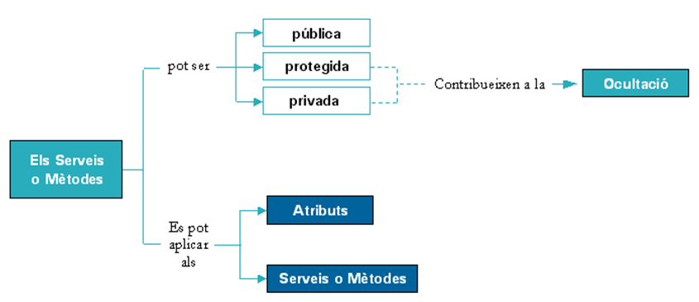
VISIBILIDAD
Veremos más adelante que la visibilidad también aplica a nivel de clase.

Slide 8
VISIBILIDAD
Hasta ahora hemos dado por hecho que los atributos de las clases estaban ocultos al exterior y sólo eran accesibles mediante los métodos de acceso.
En Smalltalk y Eiffel esto es así (la ocultación de la información es obligatoria).
En Java, en Delphi o en C++ es opción del programador establecer el grado de visibilidad de los atributos.

Slide 9
VISIBILIDAD (II)
Suele haber tres grados de visibilidad (en Java hay cuatro):
  Publico: Desde el exterior de la clase se tiene libre acceso para utilizar un atributo o un método público.
  Privado: Desde el exterior de la clase no se puede acceder a un atributo o un método privado.
  Protegido: Desde el exterior de la clase sólo pueden utilizar atributos y métodos protegidos las clases que residan en el mismo paquete o las subclases que hereden de la clase actual (independientemente del paquete en el que estén).

Slide 10
VISIBILIDAD (III)
En Java se establece la visibilidad anteponiendo en la declaración de un atributo o método la palabra public, protected o private.
Es muy poco recomendable utilizar el acceso público en los atributos de una clase (rompemos la ocultación y con ello la robustez programa).
Como norma general, la visibilidad ha de ser la menor posible (private).

Slide 11
VISIBILIDAD (IV)
Respecto a los métodos:
Se declaran públicos todos los métodos que forman la interfaz de la clase.
El resto de métodos forman parte de la implementación de la clase y se declaran como privados o protegidos.
Declaramos un método como protegido cuando queremos que las clases del mismo paquete accedan a ese método y también que las subclases lo hereden.

Slide 12
RESPONSABILIDAD DE INSTANCIA Y RESPONSABILIDAD DE CLASE
Hasta ahora, lo visto sobre atributos y servicios ha hecho referencia a responsabilidades de instancia:
  Cada atributo estaba “duplicado” en cada objeto de la clase (Cada alumno tenía su propio nombre, dni, etc).
  La clase sólo existía como plantilla sobre lo qué debía tener cada objeto, pero ella no tenía nada propio.
Este es el caso normal, pero no tiene por que ser así siempre, es más, puede ser muy útil que no lo sea. Esto se conoce como responsabilidades de clase.

Slide 13
SERVICIOS DE CLASE: CONSTRUCTORES
¿Qué ocurre cuando creamos un objeto?
Alumno alumno = new Alumno();
“Crear un objeto de la clase Alumno y que se asocie a la referencia ‘alumno’”.
¿Quién se encargará de llevar a cabo este trabajo?

Slide 14
SERVICIOS DE CLASE: CONSTRUCTORES (II)
Lo hará la clase Alumno. Toda clase tiene asociado un servicio para la creación de objetos. Este servicio se conoce con el nombre de constructor.
Los constructores son métodos de clase que permiten crear objetos de la clase.

Slide 15
SERVICIOS DE CLASE: CONSTRUCTORES (III)
Una clase puede tener varios constructores, diferenciados todos ellos por sus parámetros de invocación.
Por ejemplo, a continuación se muestra cómo inicializar los atributos nombre y dni de un objeto Alumno, justo en el momento de su creación:
Alumno alumno = new Alumno(“Toni”,45556873);

Slide 16
SERVICIOS DE CLASE: CONSTRUCTORES (IV)
En general, en los lenguajes OO no es obligatorio que el programador tenga que definir los constructores.
Siempre hay uno predeterminado que el compilador se encarga de proporcionar.
A pesar de no ser obligatorio es recomendable que el programador declare y defina un constructor para garantizar que los objetos se crean consistentemente.

Slide 17
SERVICIOS DE CLASE: CONSTRUCTORES EN JAVA
En Java:
  Se crea un método con el mismo nombre que la clase y se le pueden definir parámetros o no.
  Se puede definir más de un constructor mientras se diferencien en el tipo o el número de parámetros.
Ejemplo de constructor:
    public Alumno (String newNombre, int newDni) {
      nombre = newNombre;
      dni = newDni;
    }
Para utilizarlo:
alumno=new Alumno(“Maria”,12345678);

Slide 18
SERVICIOS DE CLASE: CONSTRUCTORES EN JAVA (II)
EJERCICIO:
  Modificad la clase Alumno:
    Añadid un constructor que permita crear alumnos con el nombre y el dni proporcionados por los parámetros.
    Utilizadlo en la clase ‘Principal’.

Slide 19
SERVICIOS DE CLASE: CONSTRUCTORES EN JAVA (III)
SOLUCIÓN: Alumno.java (no está todo el código de la clase)
Creamos el constructor tal y como nos han indicado en el enunciado:
public class Alumno {
...
public Alumno(String newNombre, int newDni) {
nombre = newNombre;
dni = newDni;
}
private String nombre;
...

Slide 20
SERVICIOS DE CLASE: CONSTRUCTORES EN JAVA (IV)
SOLUCIÓN: Principal.java
package principal;
import java.util.Scanner;
import entidades.Alumno;
public class Principal {
public static void main(String[] args) {
Alumno alumno;
String textoUsuario = "";
System.out.print("Nombre? ");
Scanner sc = new Scanner(System.in);
textoUsuario = sc.next();
boolean continuar=false;
int dni=0;

Slide 21
SERVICIOS DE CLASE: CONSTRUCTORES EN JAVA (IV)
do {
try {
System.out.print("dni? ");
sc = new Scanner(System.in);
dni= sc.nextInt();
continuar=true;
} catch (Exception e) {
System.out.println("El dni debe ser numerico");
}
} while (!continuar);
// Ahora podemos crear al alumno
alumno=new Alumno(textoUsuario, dni);
System.out.println("El nombre es: " + alumno.getNombre() +" y el dni es: "+alumno.getDni());
}
}

